Slide 1
Программа Перезапуск
Модуль ML:BI.
Занятие 5 (final)
Преподаватель: Марат Гарафутдинов

Slide 2
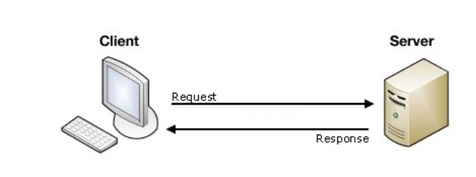
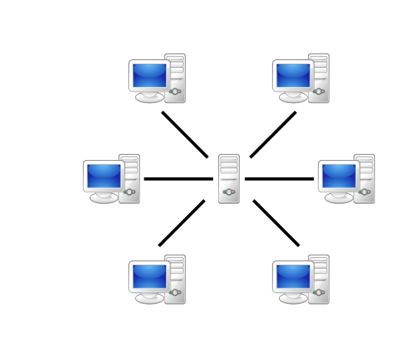

Удаленный сервер
Удаленный сервер – это компьютер, к какому вы можете получить доступ посредством глобальной сети.

Slide 3

Grafana
Grafana – система интерактивной и бизнес аналитики.
Заявка на free trial доступ (нужна почта, отправьте мне в лс, не корпоративная): https://hhgghy4xyd6f.grafana.net/
PostgreSQL IP: 178.170.196.15
Port: 5432
Login: student<id>
Password: student <id> _password
Database: sql_ex_for_student <id>

Slide 4
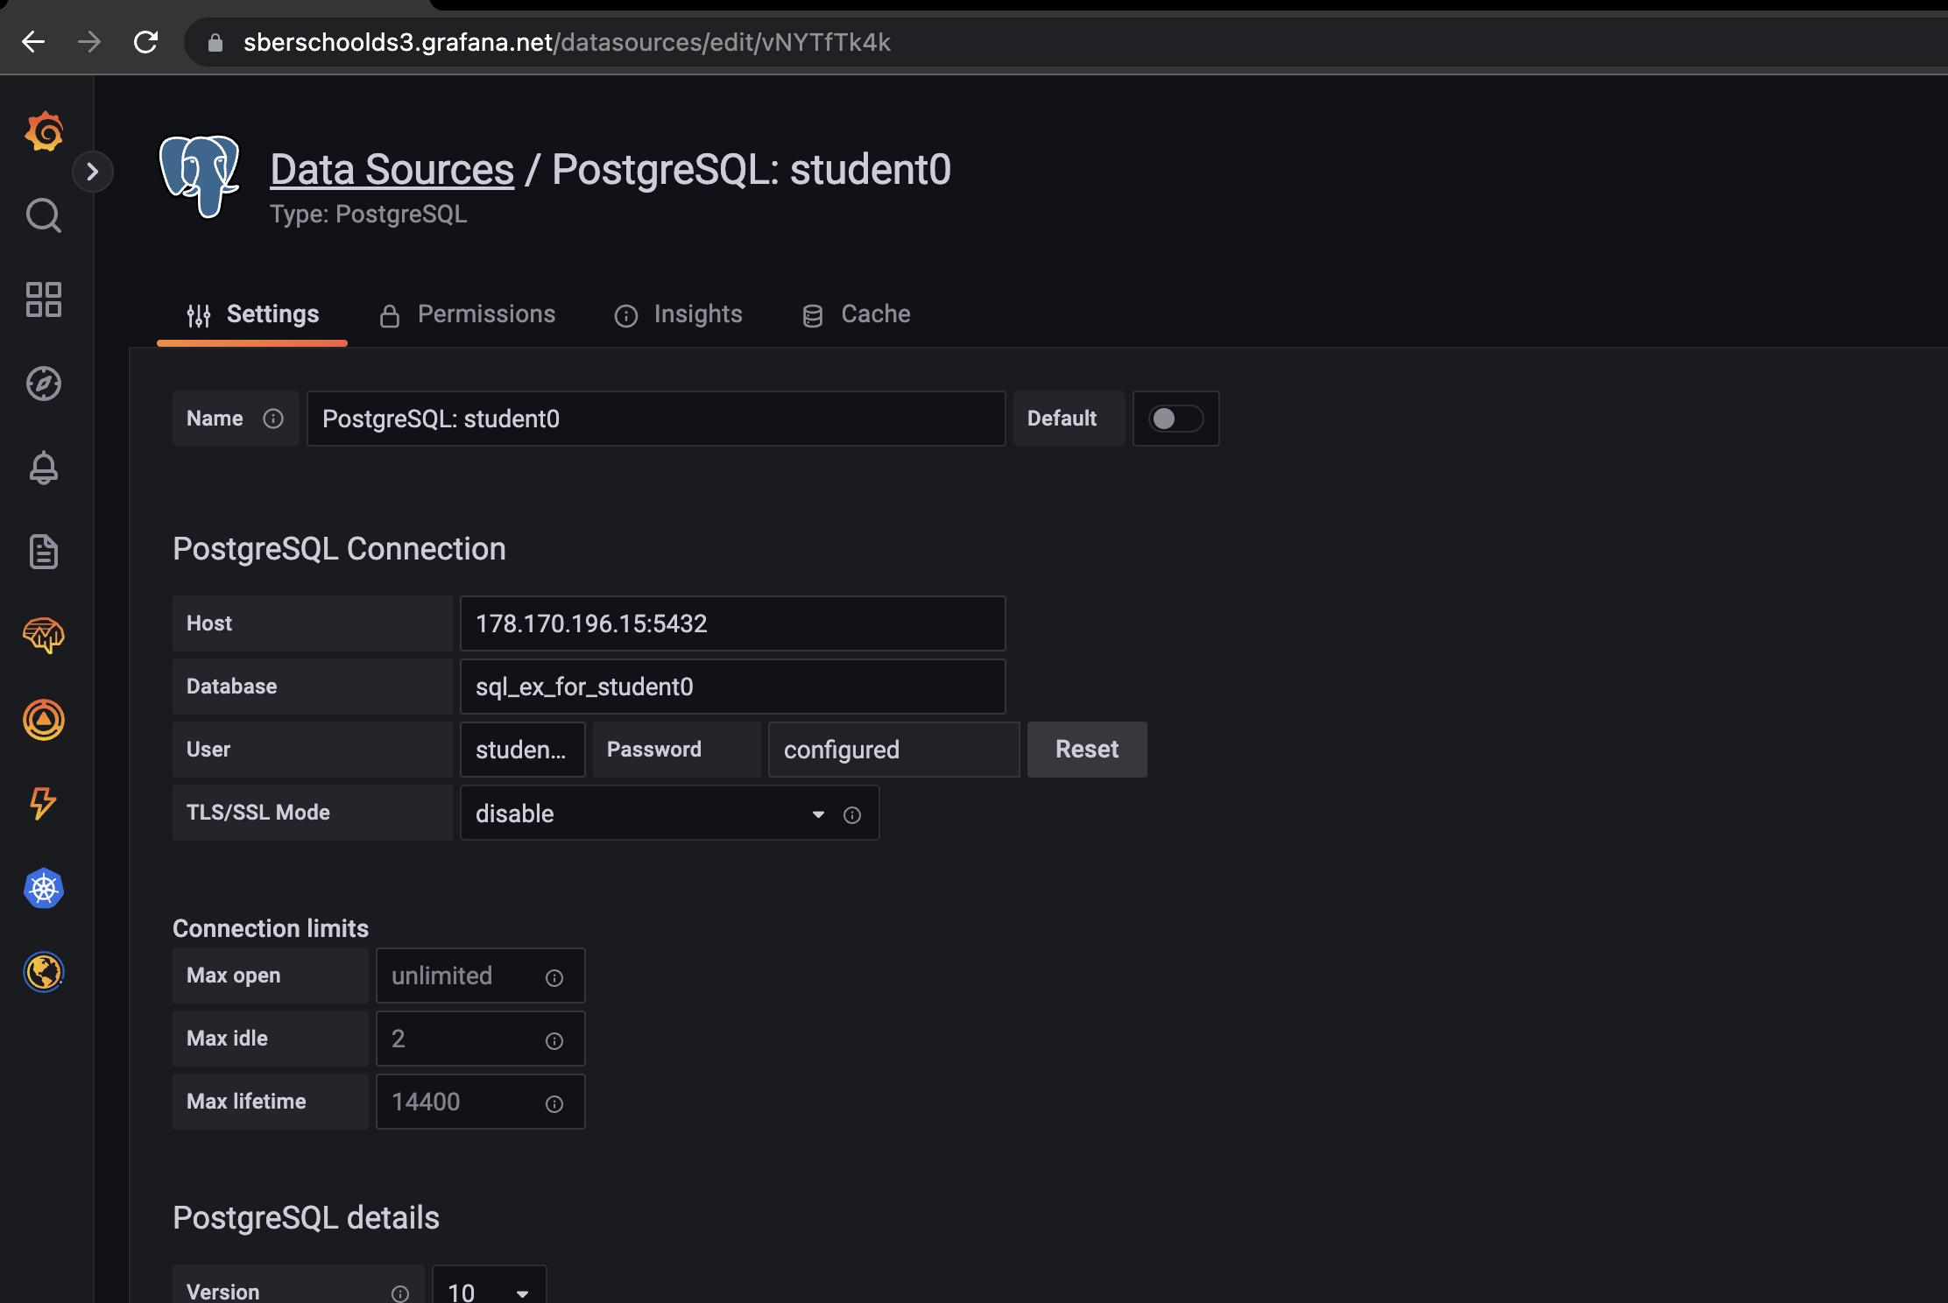
Реквизиты

Slide 5
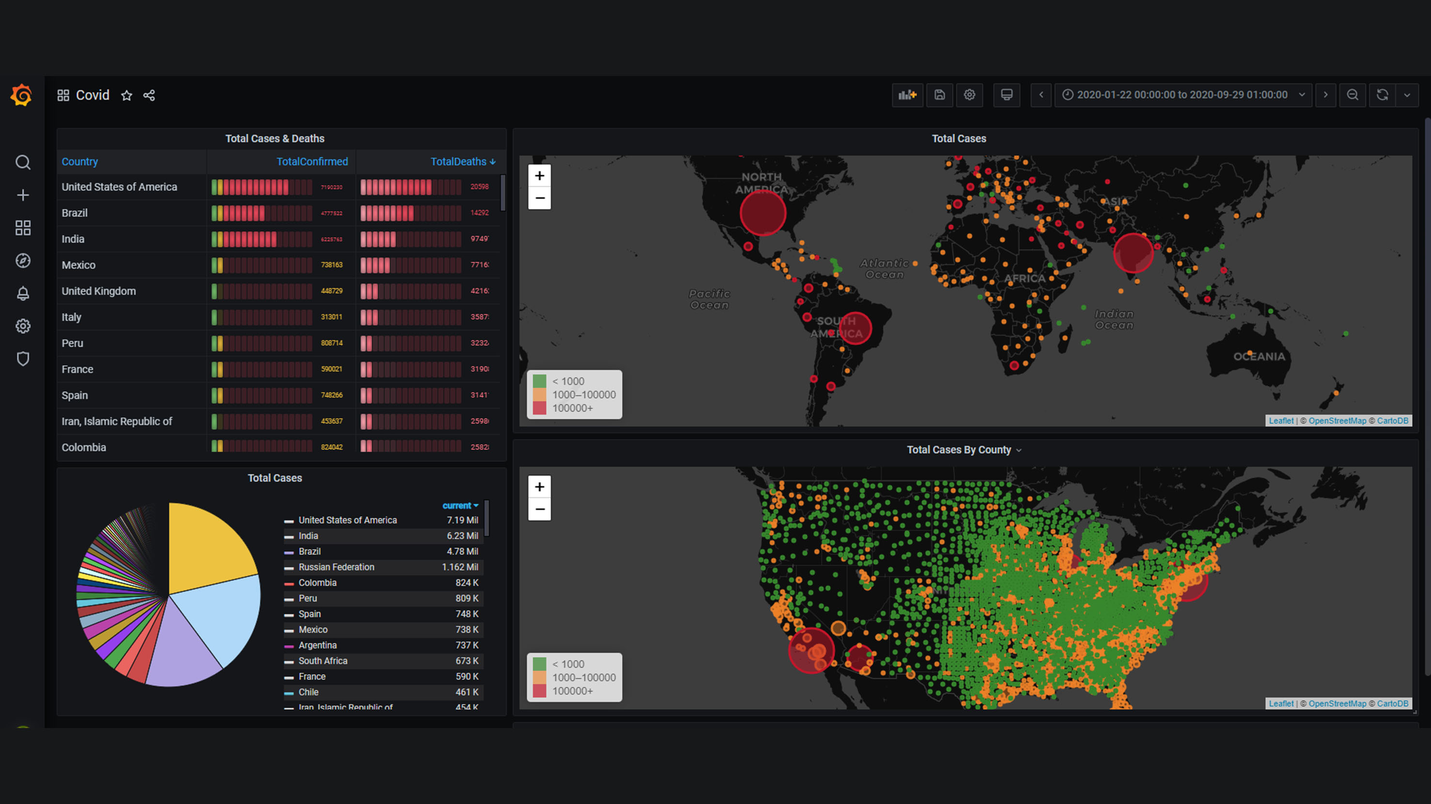
Распределение

Slide 6
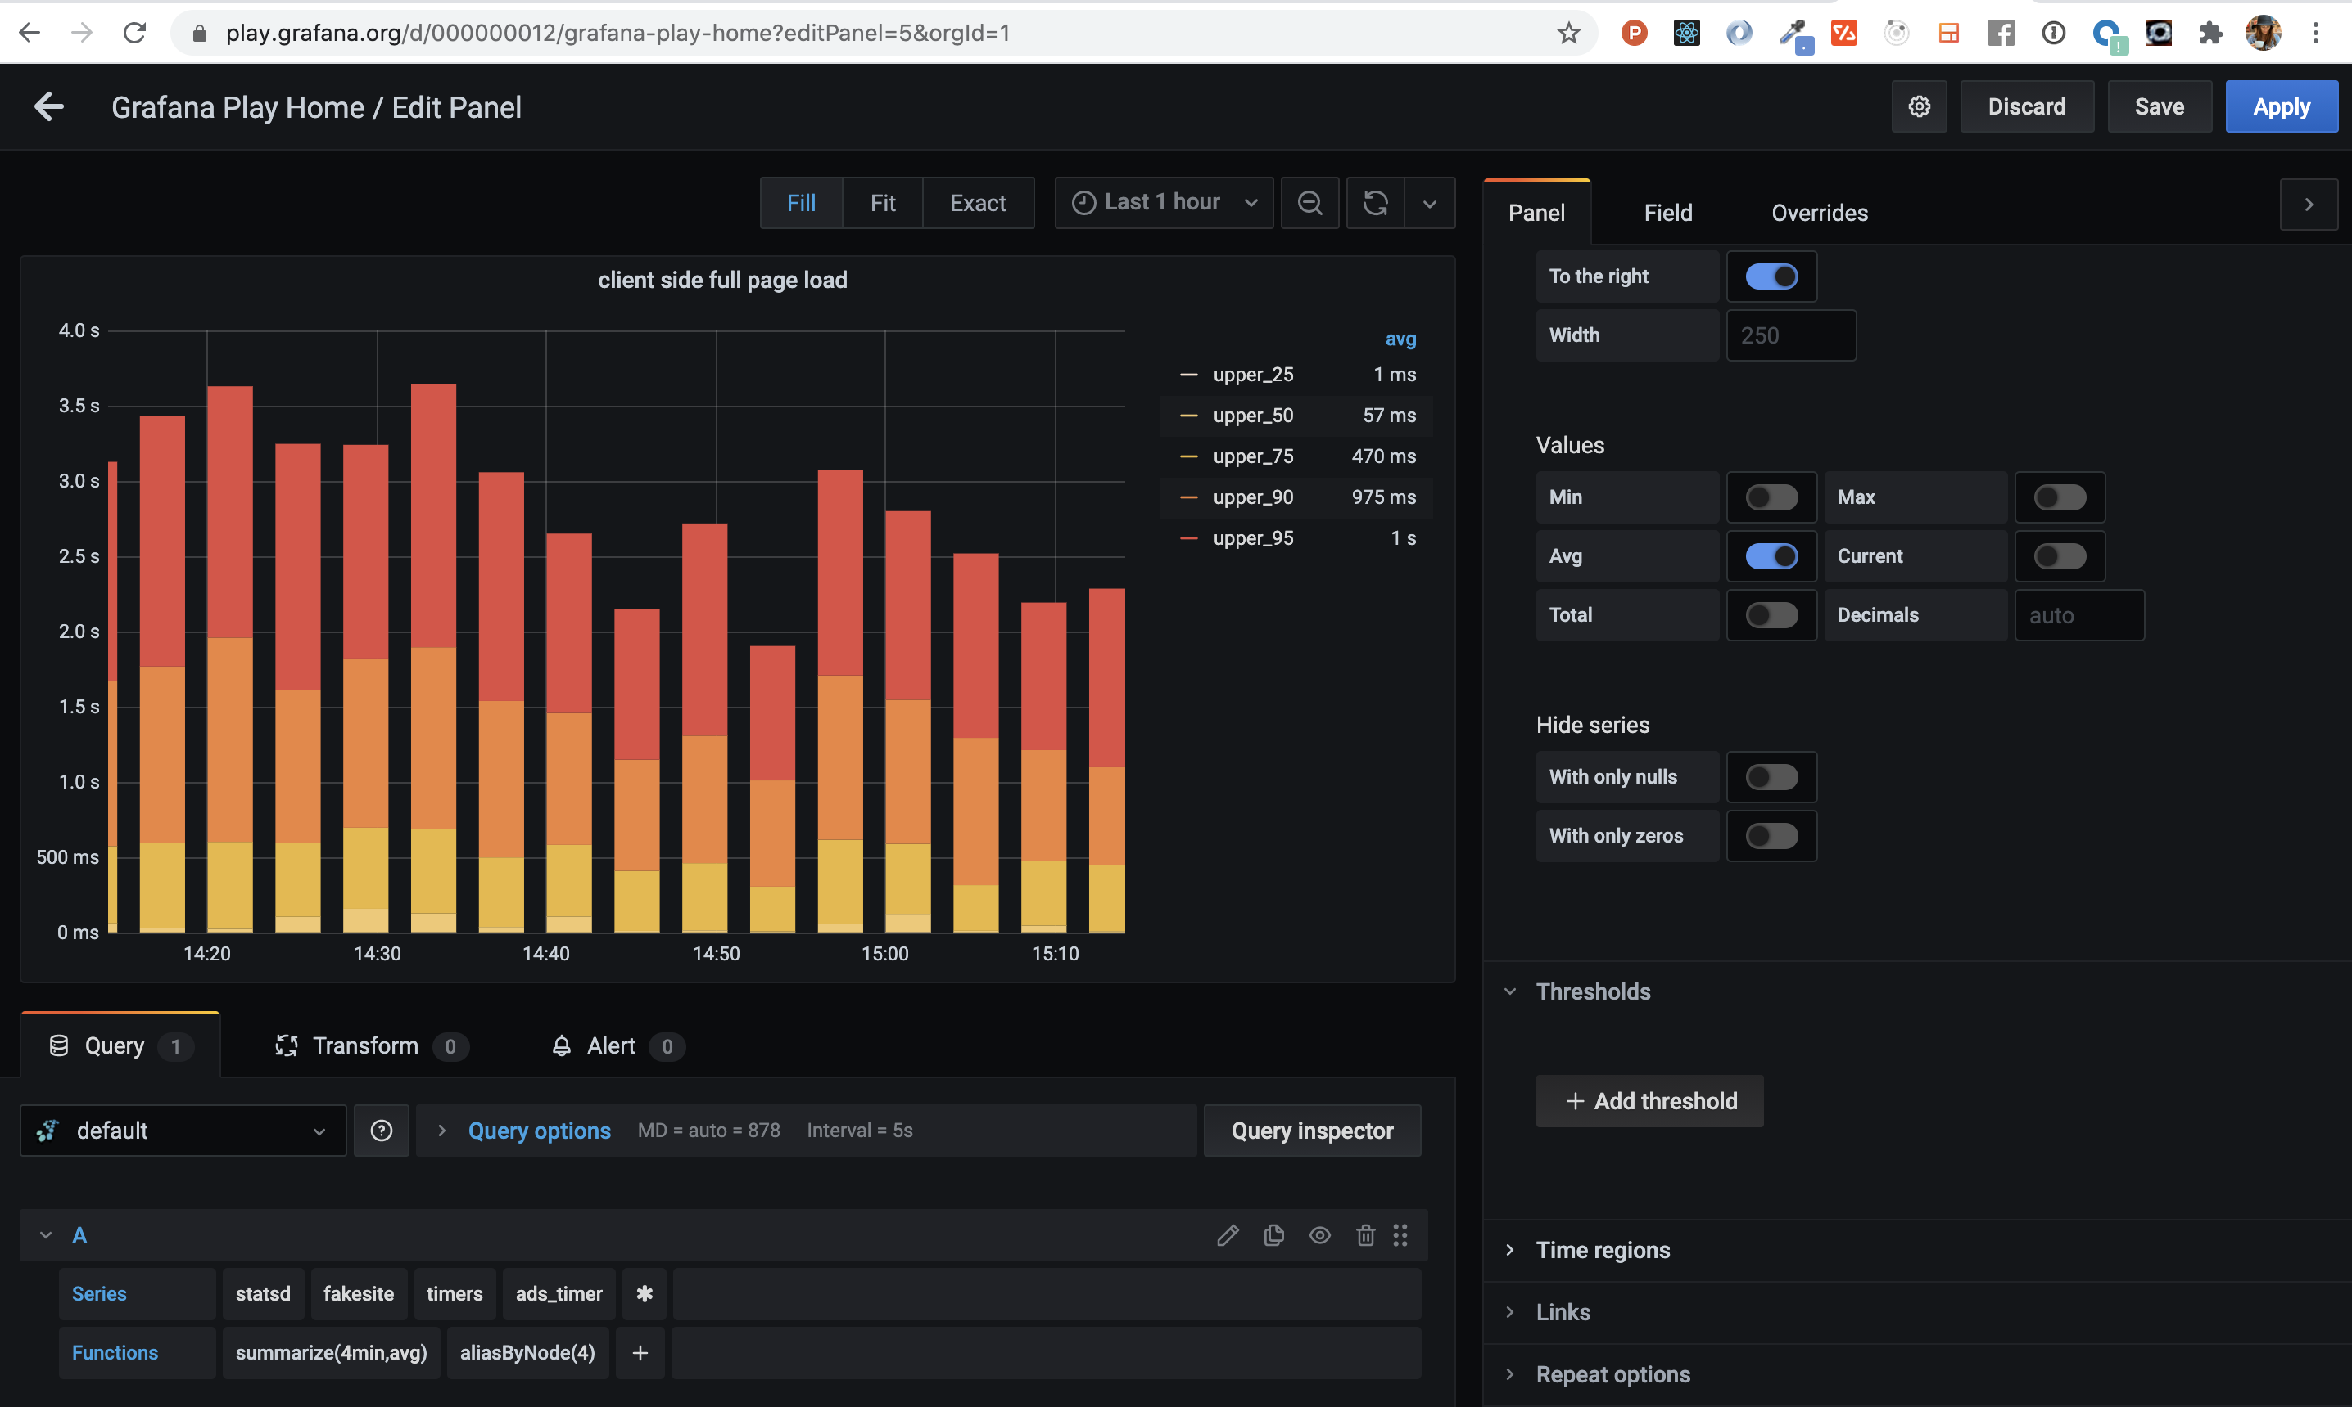
Фильтры

Slide 7
Демонстрация и решение упражнений

